Slide 1
AI거버넌스
추가/변경 요구사항 정의
Version 1.0
2025-12-18

Slide 2
AI거버넌스 수립 계획 변경(案) 및 진행 경과
本 프로젝트는 금융권 AI 확정 요건 충족을 위한 AI거버넌스 수립 중이며, 당사 요청에 의해 Task와 일정을 일부 변경하여 수행하고 있음
本 프로젝트 內 AI거버넌스 진행 계획
AI거버넌스 요건검토
A
고객사 리뷰 완료
W1 | W2 | W3 | W4 | W5 | W6 | W7 | W8 | W9 | W10 | W11 | W12 | W13 | W14 | W15 | W16
~11/14 | ~11/21 | ~11/28 | ~12/05 | ~12/12 | ~12/19 | ~12/26 | ~01/02 | ~01/09 | ~01/16 | ~01/23 | ~01/30 | ~02/06 | ~02/13 | ~02/20 | ~02/27
국내 AI법/시행령, AI거버넌스 유관 규제 및 현황 분석
리뷰 보완 중
초안 리뷰 완료
To-Be 참조모델 정의서
초안 작성 완료
산출물
1
: 신규 Task
요건 수립 완료
AI거버넌스 요건검토
범례
To-Be 참조 모델 작성
B
고객사 리뷰 완료
2
리뷰 보완 중
To-Be 참조 모델 작성
AI거버넌스 참조모델 제시
초안 리뷰 완료
To-Be 참조모델 정의서
초안 작성 완료
3
산출물
AI거버넌스 규정 수립
요건 수립 완료
초안 작성
리뷰/보완
AI거버넌스 규정/운영지침 및 개발운영지침 수립
C
고객사 리뷰 완료
3
리뷰 보완 중
AI거버넌스 운영 지침 수립
AI거버넌스 규정/운영지침/개발운영지침 설계
초안 리뷰 완료
초안 작성
리뷰/보완
AI거버넌스규정서, AI거버넌스운영지침서, AI개발운영지침서
초안 작성 완료
산출물
3
요건 수립 완료
AI 개발운영 지침 수립
생성형 AI 특화 보안 대책 수립
초안 작성
리뷰/보완
[평가 모니터링 단계] AI성능 평가 및 고도화 방안 수립
D
고객사 리뷰 완료
생성형 AI 특화 운영관리 보안대책 요건 정의 및 수립
리뷰 보완 중
4
초안 리뷰 완료
생성형 AI 특화 보안 대책 수립
생성형 AI 보안대책서
초안 작성 완료
산출물
요건 수립 완료
5
AI 위험/영향/안정성 평가 방안 및 요건 수립
AI 위험/영향/안정성 평가 방안 및 요건 수립
E
범위&공수에 대한 의사결정 必
AI거버넌스 지원도구 설계
실 기술관점에서 AI 위험/영향/안정성 평가 방안 및 구축 요건 수립
AI 위험/영향/안정성 평가 방안, 구축 요건
템플릿
위험 등급 식별 평가서
체크리스트
산출물

Slide 3
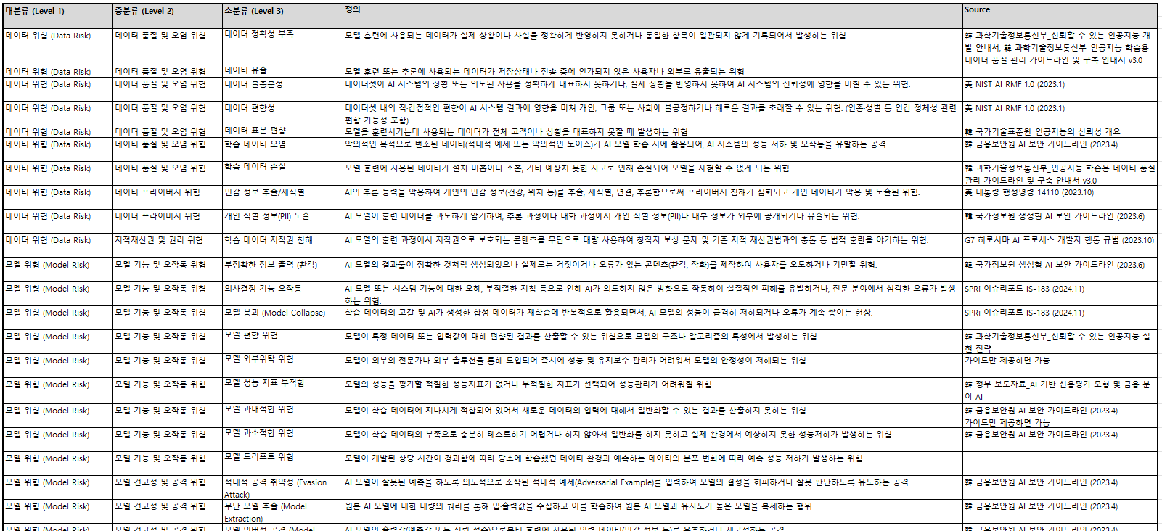
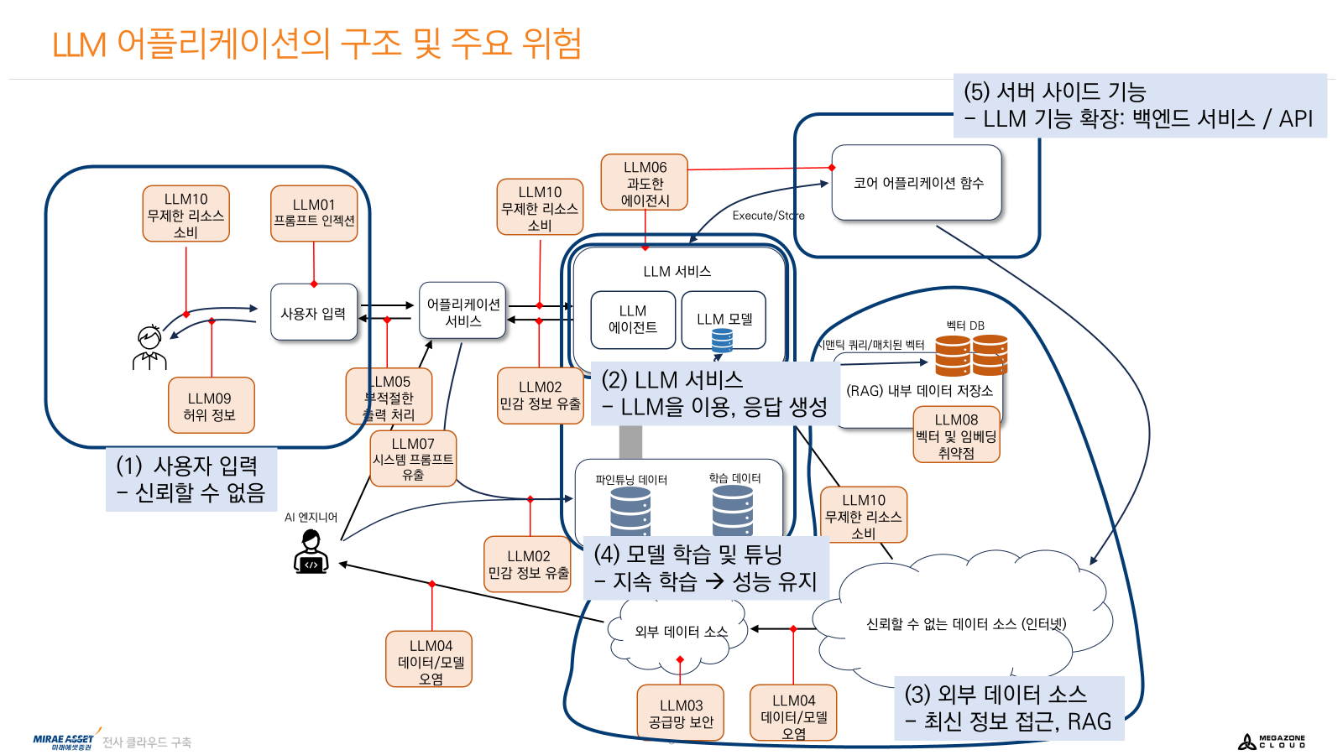
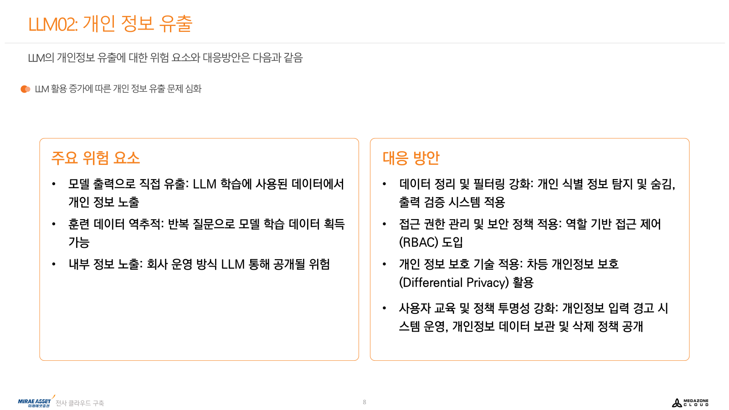
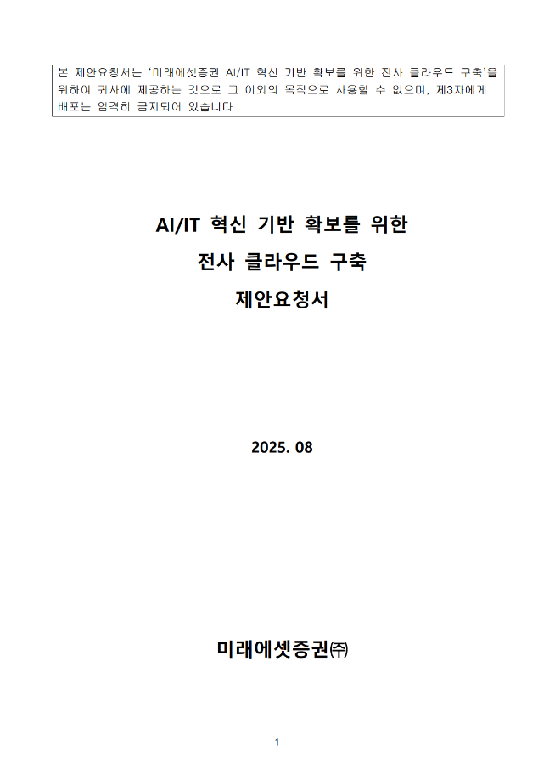
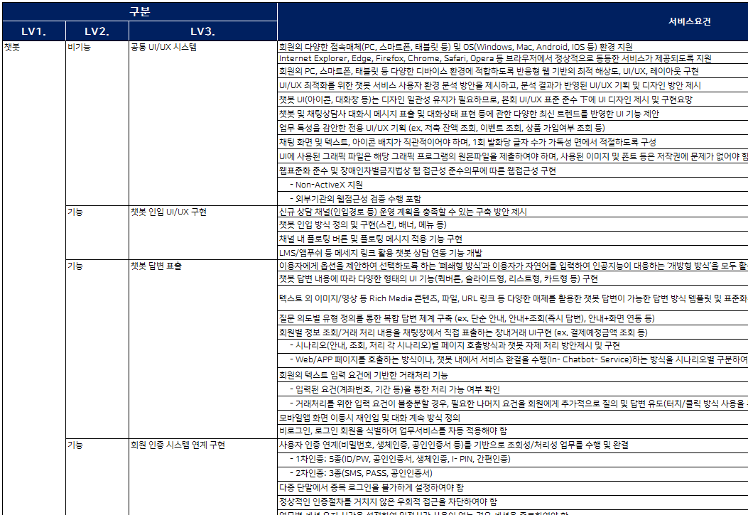
[Back-up] AI 위험/영향/안정성 평가 방안 및 구축 요건 수립
신규 요건인 “AI 위험/영향/안정성 평가 방안 및 구축 요건 수립”에 대해 다음과 같이 수행 예정임
신규 추가 Task
산출물명
산출물 예시
Task 명
AI 위험/영향/안정성 평가 방안 및 구축 요건 수립
위험/영향/안정성 평가서
AI 위험/영향/안정성에 대한 분류 및 정의
주요
내용
목적
정의된 AI위험에 대해 평가 방안을 마련하고, 이에 대한 구축요건을 작성하여, 미래에셋증권 내 시스템화를 목적으로 함
인력
상주: EY
비상주: 셀렉트스타, KTR, 엔키화이트햇
위험/영향/안정성 평가 방안 정의서
AI 시스템에서의 발생 위험/영향/안정성에 대해 가능성을 정의하고 평가/점검 방안을 수립
기간
2개월
활동
AI 위험/영향/안정성 요소 정의
AI 위험/영향/안정성 평가 및 점검 방안 수립
AI 위험/영향/안정성 평가 구축 요건 수립
위험/영향/안정성 평가 시스템 구축 요건
위험/영향/안정성 평가 시스템 구축 제안요청서
AI 위험/영향/안정성 평가 시스템의 구축 요건 작성
산출물
AI 위험/영향/안정성 평가서
AI 위험/영향/안정성 평가/점검 방안
AI 위험/영향/안정성 관련 구축 요건(RFP)
2026.03

Slide 4
데이터 활용 거버넌스 Target Scope (ASIS)
데이터 활용 거버넌스 Task와 진행현황은 다음과 같음
W1 (11/10~14) | W2 (11/17~21) | W3 (11/24~28) | W4 (12/1~5) | W5 (12/8~12) | W6 (12/15~19) | W7 (12/22~26) | W8 (12/29~1/2) | W9 (1/5~9) | W10 (1/12~16) | W11 (1/19~23) | W12 (1/26~30)
퍼블릭-프라이빗존
연계방안
망분리 및 연계 방안 검토
A
(EY) 망분리 관련 규제요건 검토 및 금융감독원 대응 방안 검토
(메가존) 기술 구현 방안 수립
퍼블릭 클라우드와
내부망 연계 방안
B
망분리 및 연계 방안 검토 의견서
산출물
하이브리드
클라우드
A, B 진행상황에 따라 Task 조율
C
클라우드 데이터
통합 활용 방안
데이터 패브릭 Case Study
데이터 패브릭 적용 사례 조사
데이터 패브릭 적용사례 보고서
산출물
D
데이터 현황검토
클라우드 데이터 분류체계 수립
클라우드 데이터
활용 체계 수립
클라우드 데이터
관리방안 수립
타사 사례(H社, T社) 기반 참조모델 수립
외부데이터 활용 니즈 식별
외부데이터 수집/유통/관리체계 방안 비교
클라우드 데이터 분류체계 수립
R&R 및 프로세스 설계
운영관리 방안 정의
클라우드 데이터
활용체계 정의서
클라우드 데이터
관리방안 정의서
To-Be 참조모델 정의서
클라우드 데이터 분류체계 정의서
산출물
산출물
산출물
산출물

Slide 5
데이터 활용 거버넌스 Target Scope (TOBE 案)
TOBE(案) Task는 고객사 Needs에 맞춰 일부 수정했으며, 블룸버그 현황분석 인터뷰 집중을 위해 데이터패브릭Task를 일정 변경하였음
W1 (11/10~14) | W2 (11/17~21) | W3 (11/24~28) | W4 (12/1~5) | W5 (12/8~12) | W6 (12/15~19) | W7 (12/22~26) | W8 (12/29~1/2) | W9 (1/5~9) | W10 (1/12~16) | W11 (1/19~23) | W12 (1/26~30)
퍼블릭-프라이빗존
연계방안
망분리 및 연계 방안 검토
A
(EY) 망분리 관련 규제요건 검토 및 금융감독원 대응 방안 검토
(메가존) 기술 구현 방안 수립
퍼블릭 클라우드와
내부망 연계 방안
B
망분리 및 연계 방안 검토 의견서
산출물
하이브리드
클라우드
A, B 진행상황에 따라 Task 조율
C
클라우드 데이터
통합 활용 방안
데이터 패브릭 Case Study ¹⁾
데이터 패브릭 적용 사례 조사
데이터 패브릭 적용사례 보고서
산출물
D
데이터 현황검토
클라우드 데이터 분류체계 수립
블룸버그 활용 현황분석
블룸버그 To-Be 활용체계 수립
타사 사례(H社, T社) 기반 참조모델 수립
외부데이터 활용 니즈 식별
외부데이터 수집/유통/관리체계 방안 비교
클라우드 데이터 분류체계 수립
현황 조사 및 인터뷰
To-Be 활용 방안 수립
To-Be 참조모델 정의서
클라우드 데이터 분류체계 정의서
블룸버그 데이터 현황분석서
블룸버그 데이터 활용체계 정의서
산출물
산출물
범위&일정에 대한 의사결정 必
1) 블룸버그 Task 초기 인터뷰 집중으로 일정 변경

Slide 6
데이터 활용 거버넌스 수립 계획 변경(案) 및 진행 경과
데이터 활용 거버넌스는 기존 RFP상의 요건과 함께 블룸버그 데이터의 통합 활용체계를 수립하는 신규 요건을 추가하여 다음과 같이 수행할 예정임
RFP 요건
本 프로젝트 內 데이터 활용 거버넌스 진행 계획
망분리 및 연계방안 검토
1
A, B, C
고객사 리뷰 완료
W1 | W2 | W3 | W4 | W5 | W6 | W7 | W8 | W9 | W10 | W11 | W12
~11/14 | ~11/21 | ~11/28 | ~12/05 | ~12/12 | ~12/19 | ~12/26 | ~01/02 | ~01/09 | ~01/16 | ~01/23 | ~01/30
(EY) 규제검토 / (메가존) 기술구현방안 수립
리뷰 보완 중
초안 리뷰 완료
망분리 및 연계방안 검토 의견서
초안 작성 완료
산출물
범례
: 신규 Task
요건 수립 완료
1
망분리 및 연계방안 검토
데이터 패브릭 Case Study
2
D
고객사 리뷰 완료
규제 검토
구현방안 수립
데이터 패브릭 적용 사례 조사
리뷰 보완 중
초안 리뷰 완료
데이터 패브릭 적용사례 보고서
초안 작성 완료
2
산출물
데이터 패브릭
Case Study
요건 수립 완료
외부데이터 분류체계 수립
3
D
고객사 리뷰 완료
외부데이터 유형 분류 및 활용 모델 수립
리뷰 보완 중
데이터 현황 검토
초안 리뷰 완료
외부데이터 분류체계 정의서
초안 작성 완료
산출물
Pain-Point
검토
타사 사례 기반 참조모델 수립
요건 수립 완료
블룸버그 활용 현황 분석
범위&
일정에 대한
의사결정 必
3
4
D
외부데이터 분류체계 수립
블룸버그 활용 니즈 및 라이선스 조사
블룸버그 데이터 현황 분석서
4
산출물
블룸버그 활용 현황 분석
블룸버그 To-Be 활용 체계 수립
5
D
5
블름버그 데이터 활용/관리 조직별 R&R 및 프로세스 설계
블룸버그 To-Be 활용체계 수립
블룸버그 데이터 활용체계 정의서
산출물

Slide 7
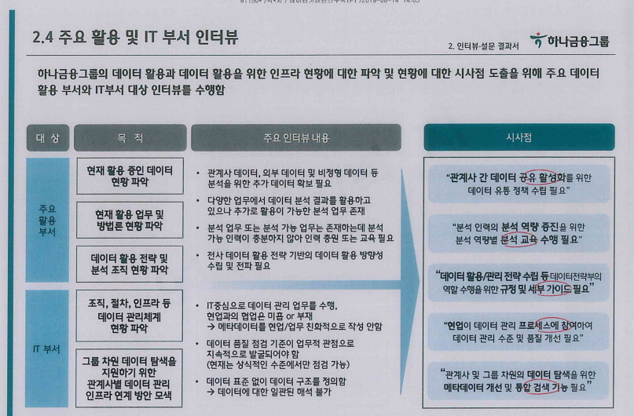
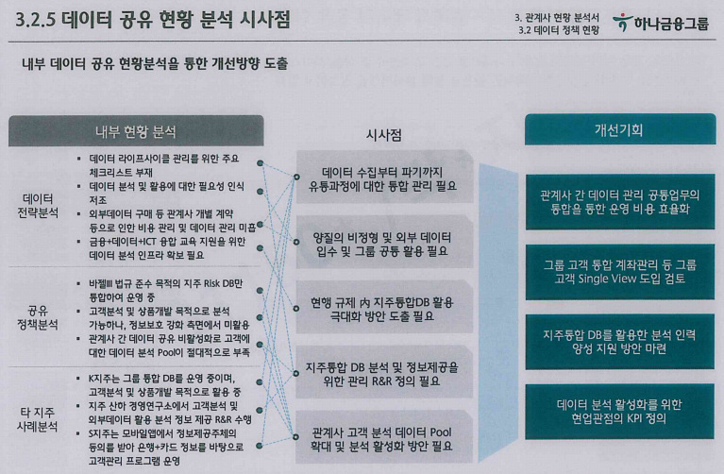
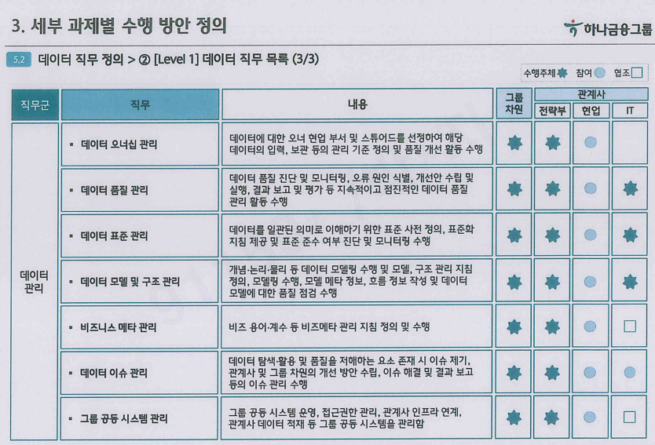
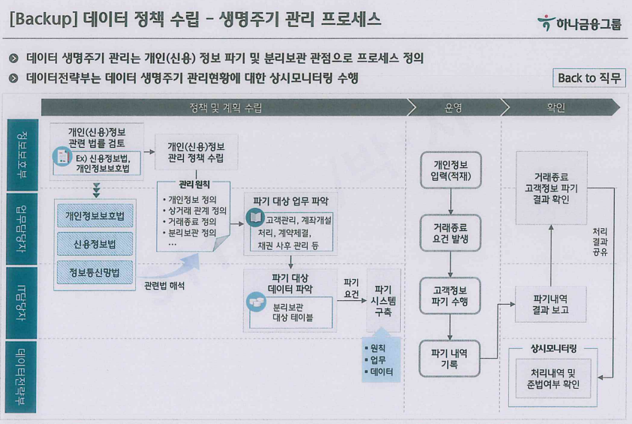
[Back-up] 블룸버그 데이터 활용체계 정비 Task 정의
변경 요건인 “블룸버그 데이터 활용체계 정비”에 대해 다음과 같이 수행 예정임
변경 Task
산출물명
산출물 예시
Task 명
블룸버그 활용 현황분석
블룸버그 To-Be 활용체계 수립
블룸버그
활용 현황분석서
주요
내용
미래에셋증권에서 블룸버그 데이터 계약/활용 중인 현업부서 니즈 및 Pain Point 파악
목적
도출된 클라우드 데이터 활용/관리체계 기반 특정 데이터(블룸버그)向 실제 적용 가능한 방안 수립
활동
블룸버그 데이터 구매/활용 중인 8개 현업 부서 인터뷰
블룸버그 계약 라이선스 현황 분석
블룸버그 To-Be 활용 프로세스 정의
블룸버그
데이터
활용체계
정의서
필요
사유
클라우드 데이터 활용/관리 체계의 추후 전사 확장을 위한 참조 모델(관리 모니터링 방안) 수립
블룸버그 데이터 활용에 대한 조직, R&R, 프로세스, 구매 이유 등 면밀한 현황 파악
클라우드 데이터 활용/관리체계의 블룸버그向 적용을 위한 구체화 작업
블룸버그 데이터에 대하여 통합 활용/
관리할 수 있는 구체적 방안 설계
산출물
블룸버그 활용 현황 분석서
블룸버그 데이터 활용체계 정의서

Slide 8
Thank you!

